Slide 1
Государственное бюджетное дошкольное образовательное учреждение детский сад № 11 комбинированного вида Красносельского района Санкт-Петербурга
ТЕХНОЛОГИЯ ОБУЧЕНИЯ ЗДОРОВОМУ ОБРАЗУ ЖИЗНИ
Физкультурно-оздоровительный проект
«НА ЗАРЯДКУ СТАНОВИСЬ!»
Составила воспитатель
первой квалификационной категории
Мясоедова Светлана Петровна

Slide 2
АКТУАЛЬНОСТЬ:
Организм ребенка после сна требует постепенного «пробуждения» и подготовки к активной деятельности. Очень трудно детям дошкольного возраста пробудиться от дневного сна и включиться активно в рабочий ритм. Предлагаю ряд мероприятий, которые не только закаливают детей, но и помогают “проснуться”. Комплекс облегчает пробуждение организма, стимулирует деятельность внутренних органов, оказывает общеукрепляющее воздействие, мобилизует защитные силы организма, стимулирует его способность к естественному исцелению, способствует повышению работоспособности, психо - эмоциональной разрядке, улучшению настроения, готовит организм к возрастающим школьным нагрузкам. Регулярное проведение гимнастики после сна имеет и воспитательное значение. Она способствует формированию у детей привычки следить за своим здоровьем.
А также мы считаем очень важным питание детей в детском саду и для этого необходима стимуляция пищеварительного тракта у детей. И мы предлагаем мини-комплекс для пищеварения у детей.

Slide 3
ЦЕЛЬ:
1. Пропагандировать здоровый образ жизни.
2. Подвести ребёнка к осознанию потребности в знаниях о себе и о своём здоровье.
3. Привлечь родителей к активному участию в жизни детского сада. улучшить физическое развитие, укрепить здоровье ребенка; сформировать правильную осанку; способствовать быстрому пробуждению; поднять мышечный и психический тонус; создать хорошее настроение на вторую половину дня.
ЗАДАЧИ:
1. Прививать любовь к физическим упражнениям.
2. Познакомить детей с правилами правильного питания.
3. Продолжать знакомить с правилами гигиены.
4. Формировать привычки здорового образа жизни.
5. Воспитывать умение бережного отношения к своему организму, оценивать себя и свое состояние.
7. Создать условия по формированию у дошкольников и их родителей ценностного отношения к своему здоровью.

Slide 4
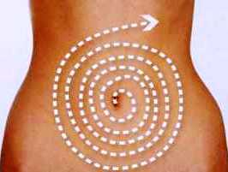
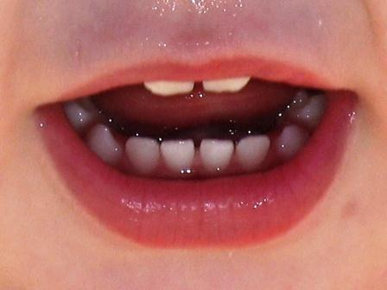
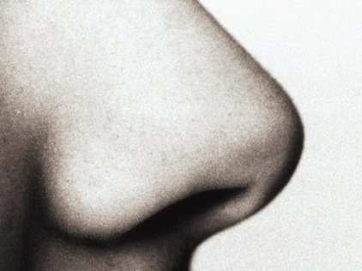
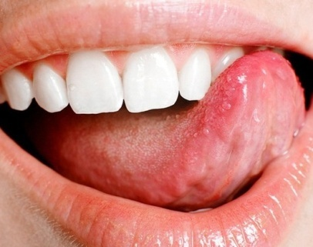
СОДЕРЖАНИЕ РАБОТЫ:
Психофизический комплекс для оптимизации работы системы пищеварения (Руденко А.С.)
Алгоритм
«Пищеварительной гимнастики»

Slide 5
Психофизический комплекс для оптимизации работы
системы пищеварения (Руденко А.С.)
Выполняется до еды.
Потянуться вверх (ладони соединить «замком» над головой).
Погладить живот (по часовой стрелке).
Сесть за стол с прямой спиной на край стула, ступы стоят на полу.
Пощелкать зубами 24 раза.
Понюхать пищу. Вращать языком во рту.
Накопленную слюну проглотить медленно.
Кушать медленно, чувствуя вкус, тщательно пережевывая пищу.
Разместив детей за столами, воспитатель говорит о том, что предложено сегодня детям на обед, (меню на обед) желает им приятного аппетита и еще раз повторяет пословицу “Аппетит приходит во время еды”.

Slide 6
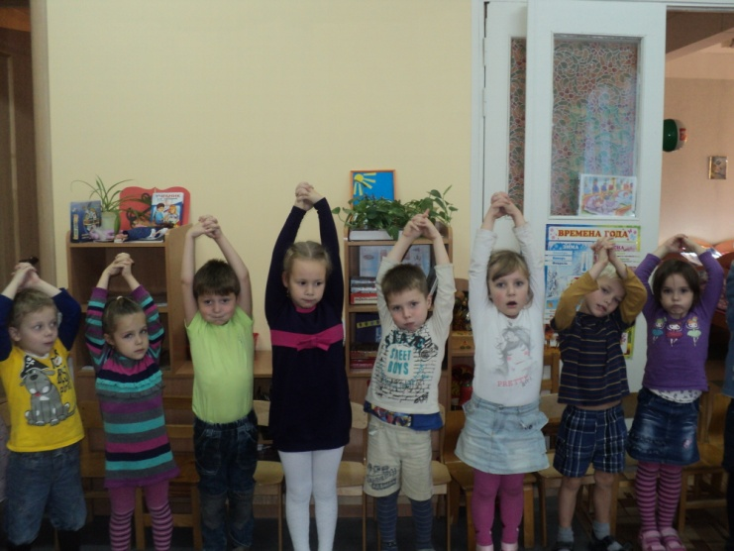
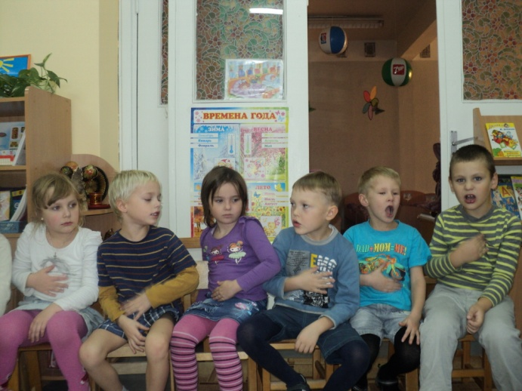
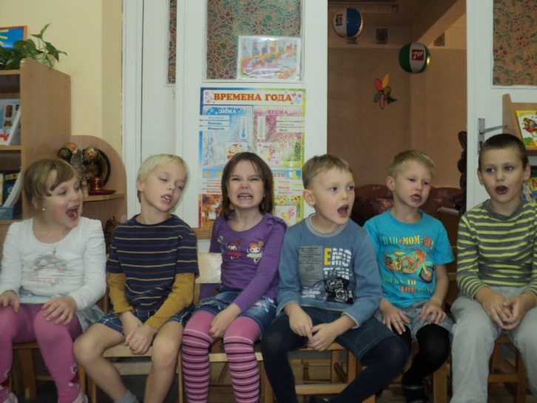

Slide 7
ГИМНАСТИЧЕСКИЙ МИНИ-КОМПЛЕКС ДЛЯ НОРМАЛИЗАЦИИ РАБОТЫ ПИЩЕВАРИТЕЛЬНОЙ СИСТЕМЫ (ГКПС)
Упражнения ГКПС выполняются сразу после дневного сна в постели. Исходное положение (ИП): лежа на спине, руки вдоль туловища.
1. «ПОТЯГИВАНИЕ»
Упражнение имитирует потягивания кошки: потянуться руками, ногами, наискосок рука – нога.
2. «ВЕЛОСИПЕД»
Продолжительность выполнения – 20 сек.
ИП (то же).
Ногами имитировать «езду на велосипеде», стопами описывая круги. Для особенно физически развитых детей можно одновременно с ногами приподнять голову.
3. «КАЛАЧИК»
Продолжительность выполнения – 20 сек.
ИП (то же).
Поднять голову и бедра к груди («калачик»), стараясь оставаться в этом положении как можно дольше.

Slide 8
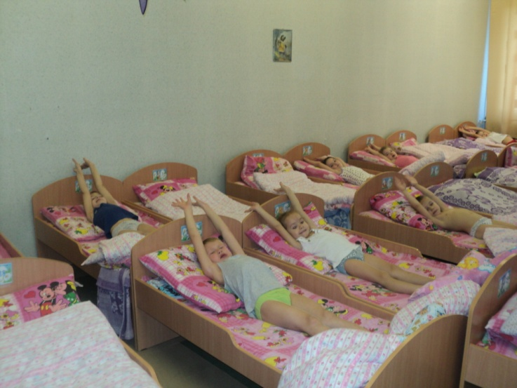
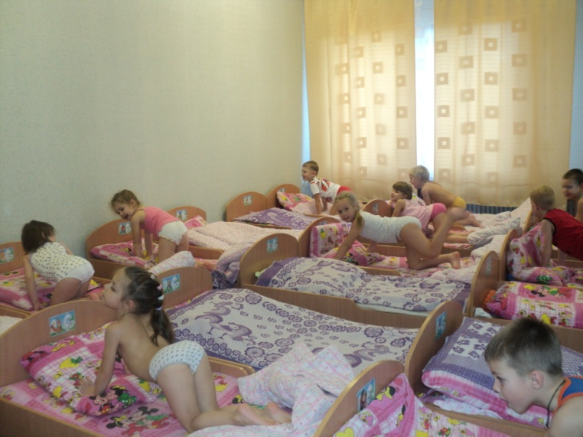
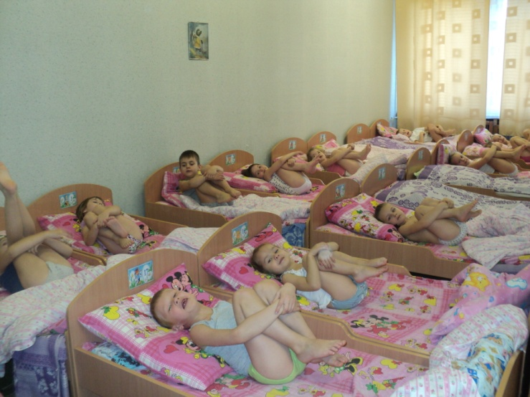
Просыпайтесь , детвора!
Вам вставать уже пора.
Все немножко потянитесь
И друг другу улыбнитесь!

Slide 9
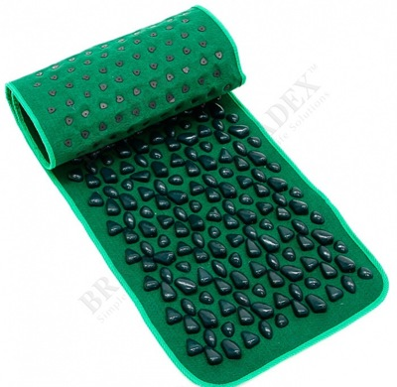
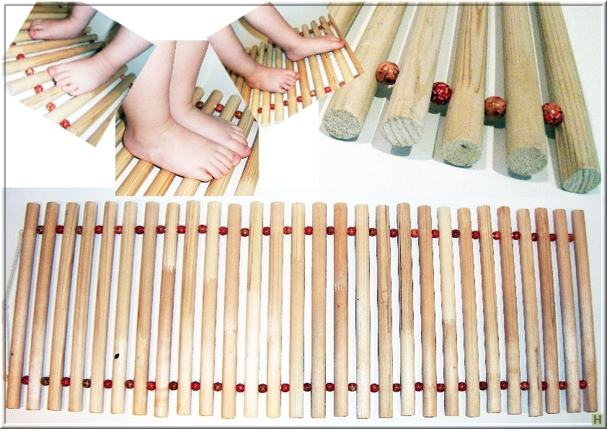
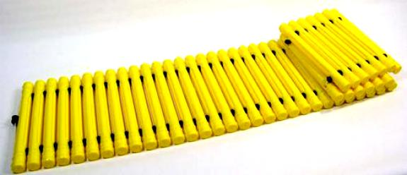
ГИМНАСТИКА ДЛЯ ПРОФИЛАКТИКИ ПЛОСКОСТОПИЯ
Обычная ходьба.
Ходьба по щетинистой дорожке.
Ходьба по ребристой дорожке.
Ходьба по дорожке со ступнями.
Перешагивание через шнуры.
Проверяем мы осанку и сведём лопатки.
Мы походим на носках (руки в стороны).
А потом на пятках (руки за головой в замке).
Поднимай колено выше, на прогулку цапля вышла (ходьба с высоким подниманием колен, руки в стороны).
Побежали по дорожке, разогрели свои ножки (бег обычный).

Slide 10
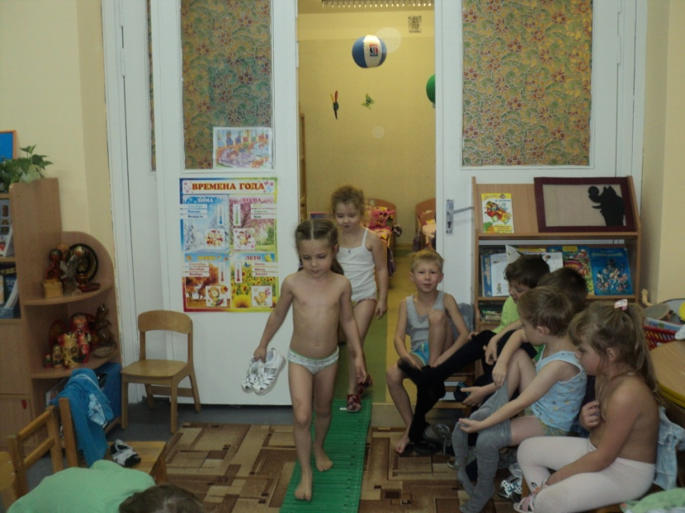
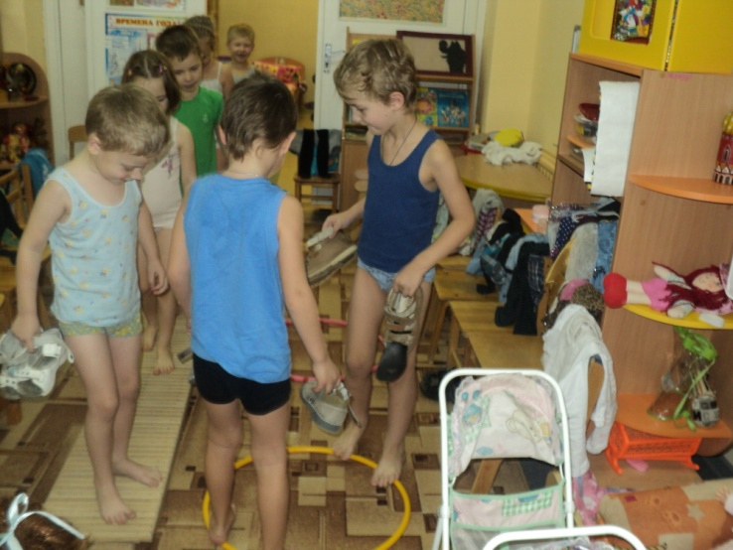
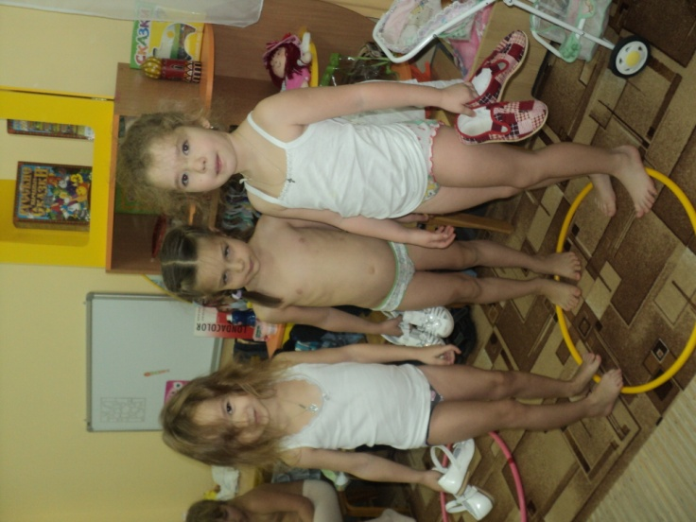
А теперь все по порядку
Встанем дружно на зарядку.
Будем с вами заниматься,
А потом и закаляться.
Начинаем тренировку,
Чтобы сильным стать и ловким.

Slide 11
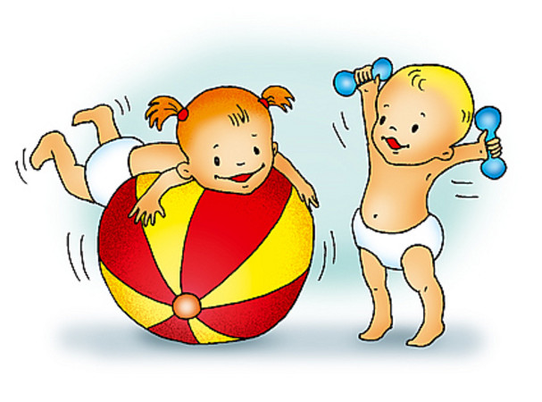
Здоровья Вам и вашим детям!

